Slide 1
Проект "Умная шкатулка"
Выполнил ученик
9Б класса
Коледа Глеб

Slide 2
Цель и задачи
Цель:
Создать шкатулку с ограниченным доступом
Задачи:
Изучить аппаратную базу Arduino
Изучить программную базу Arduino
Освоить работу с ИК-датчиками и сервоприводами
Разработать конструкцию и дизайн шкатулки
Собрать устройство
Проверить работоспособность устройства

Slide 3
Среда Arduino
Программная часть
Аппаратная часть
Среда разработки Arduino IDE
Плата
с микроконтроллером
Прочие модули
Редактор кода
Менеджер библиотек
Монитор порта
Загрузчик

Slide 4
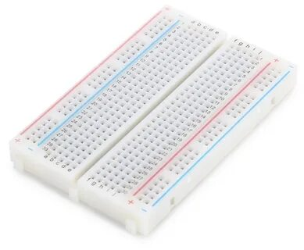
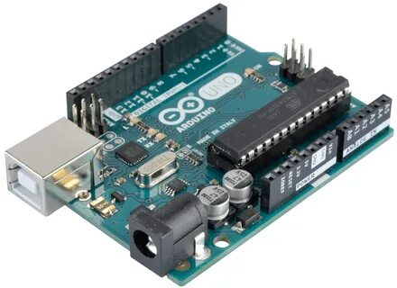
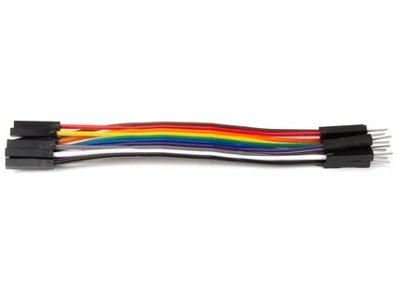
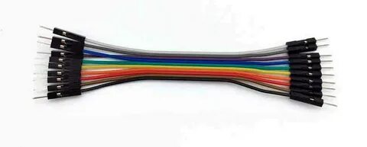
Компоненты
Плата с микроконтроллером
Макетная плата
Провода "папа-мама"
Провода "папа-папа"

Slide 5
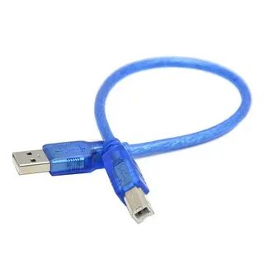
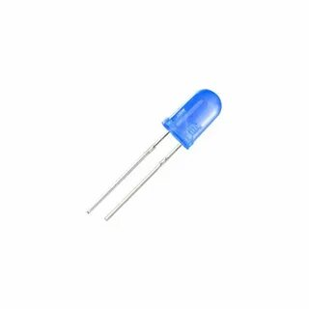
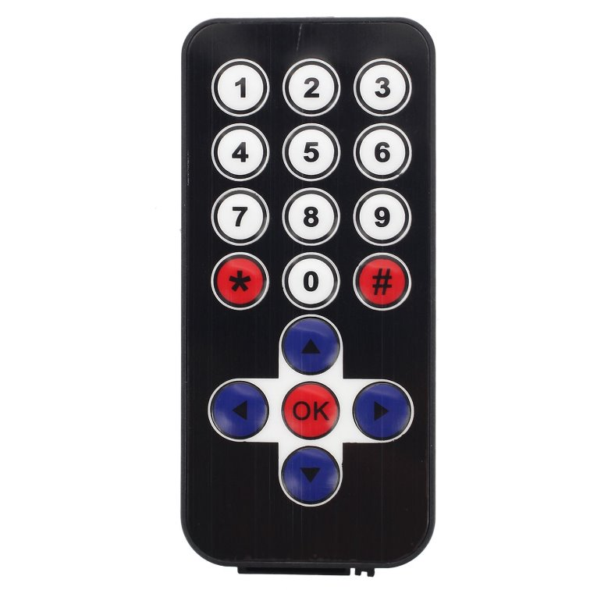
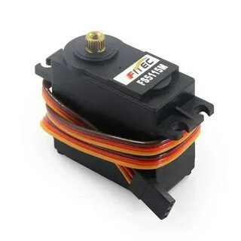
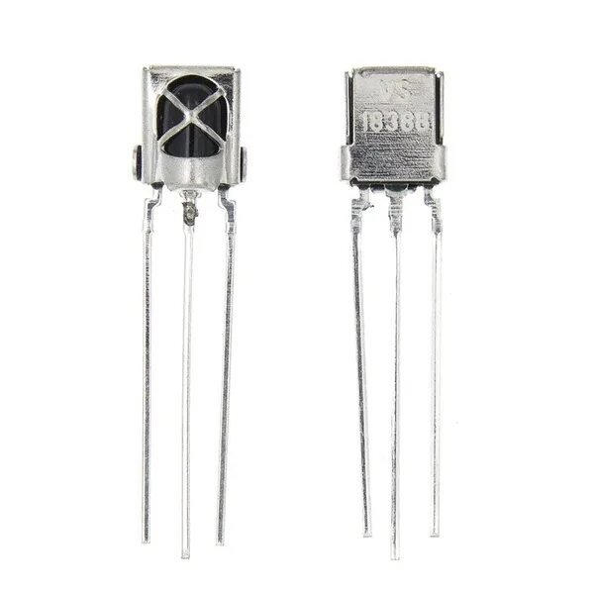
Светодиод
Кабель ПК-Arduino
Сервопривод
ИК-приемник
ИК-пульт

Slide 6
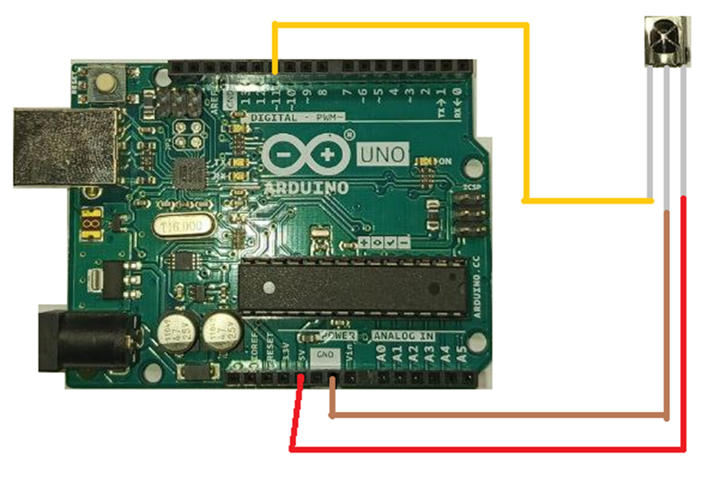
Коды пульта
#include <IRremote.h>
const int RECV_PIN = 11;
IRrecv irrecv(RECV_PIN);
decode_results results;
void setup() {
Serial.begin(9600);
irrecv.enableIRIn(); }
void loop() {
if (irrecv.decode(&results)) {
Serial.print("Получен код: ");
Serial.println(results.value, HEX);
irrecv.resume(); }
}
№ п/п | Кнопка | Код
1 | «вверх» | FF18E7
2 | «вниз» | FF4AB5

Slide 7
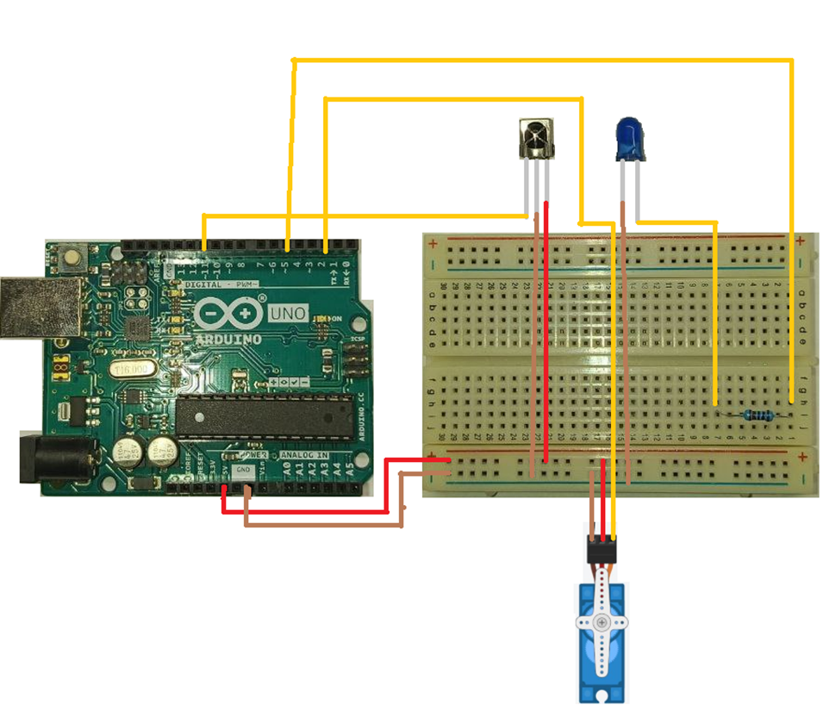
Основная часть
#include <IRremote.h>
#include <Servo.h>
#define up 0xFF18E7
#define down 0xFF4AB5
int RECV_PIN = 11;
Servo servo;
IRrecv irrecv(RECV_PIN);
decode_results results; ;
void setup()
{ Serial.begin(9600);
irrecv.enableIRIn();
servo.attach(2); }
void loop()
{ if (irrecv.decode(&results)) {
Serial.println(results.value, HEX);
irrecv.resume();
}
if (results.value == up)
{ servo.write (90);
digitalWrite(5,HIGH); }
else if (results.value == down){
servo.write (180);
digitalWrite(5,LOW); } }

Slide 8
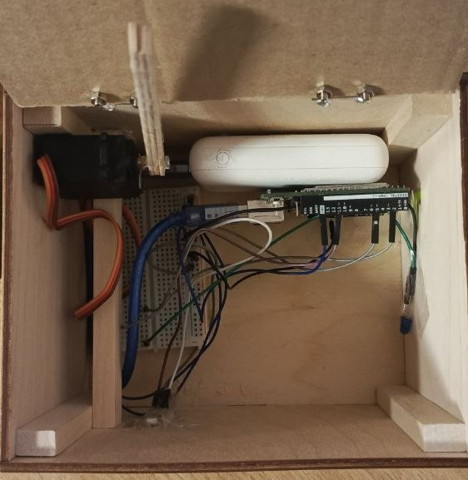
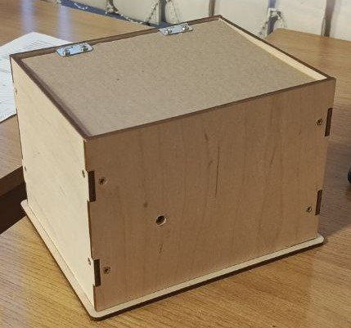
Устройство шкатулки
Вид внутри
Вид снаружи

Slide 9
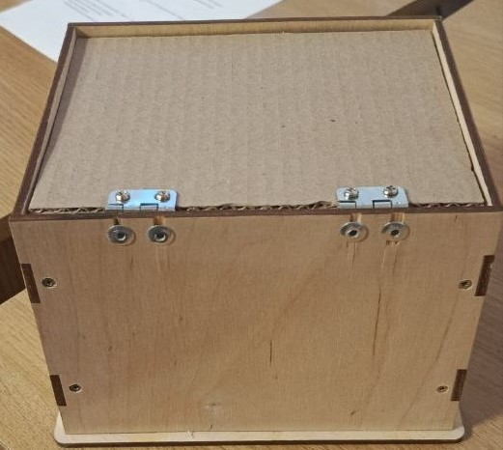
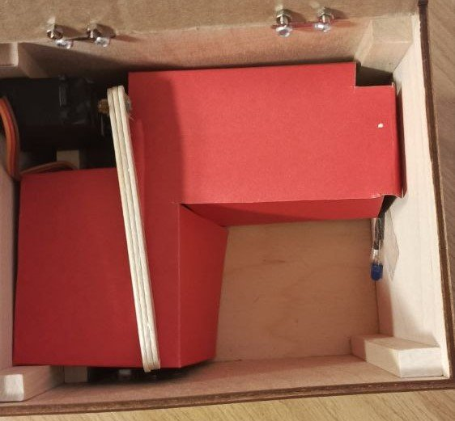
Вид сзади
Вид внутри с кожухом

Slide 10
Стоимость проекта
*-цены по данным маркетплейсов
Название компонента | Кол-во (шт) | Цена* (руб/шт) | Стоимость (руб)
Плата Arduino UNO | 1 | 308 | 308
ИК-приемник VS1838B | 1 | 38 | 38
ИК-пульт | 1 | 34 | 34
Макетная плата | 1 | 155 | 155
Сервопривод FS5106M | 1 | 252 | 252
Светодиод синий. | 1 | 9 | 9
Коробка | 1 | 347 | 347
Брусок деревянный | 1 | 2,4 | 2,4
Провода «папа-мама» | 5 | 5,3 | 26,3
Провода «папа-папа» | 6 | 3,3 | 19,8
Кабель ПК-Arduino | 1 | 20 | 20
Картонный лист | 1 | 2 | 2
Батарея | 1 | 400 | 400
ИТОГО |  |  | 1613

Slide 11
Заключение
В результате выполнения работы создана функционирующая шкатулка, которая открывается с помощью ИК-пульта. Стоимость шкатулки - 1613 рублей. Эта шкатулка может быть использована подростками для хранения небольших ценных вещей.
Также были приобретены следующие компетенции:
Навыки сборки электрической схемы
Навыки поиска и изучения информации о платформе Arduino
Навыки программирования микроконтроллера Arduino
Навыки обработки дерева
Умение оформления отчета

Slide 12
Проект "Умная шкатулка"
Выполнил ученик
9Б класса
Коледа Глеб

